Slide 1

CONTENTS
引言
项目概述
项目系统总体设计
项目需求详细设计与实现
结论与展望

Slide 2

P-1
引言

Slide 3
研究背景
二手商品发展史
·我们最早可以追溯到早期的物物交换时代，那时人们以物易物，唐宋时期的“茶马互市”就是这种模式的体现，“茶马互市”也成为我国比较早期且成熟化的易货贸易的结晶。
直到本世纪，二手交易受互联网技术发展的影响已经不再是线下交易的单一形式，现今互联网已经成为我国新经济体制的发展引擎。
二手商品发展状态
·目前线上各种网购商城虽然有很多，但是大多数都是以新品买卖为主，在我国二手类交易平台还是处于一种观念培养的初级阶段，人们对于二手商品的认可和观念还不是很前沿，因此二手闲置交易还面临重重问题与巨大考验。
大学生旧物回购的态度
·随着高等教育的普及，以及大学生绿色消费素质的提高，许多大学生有着较高的绿色消费认知，同时个人的绿色消费意愿也十分的强烈，显著的表现就是高校闲置物品处理信息随处可见和毕业季的跳蚤市场。

Slide 4
研究意图及开展方式
1
提高大学生群体的绿色消费行为对于推进可持续发展理念
2
大力推动电子商务在各个经济领域的发展与应用
3
解决旧物出售信息不流通、难买难卖的现象的发生

Slide 5
P-2
项目概述

Slide 6
项目环境
1.前端环境：
Html（超文本标记语言）+CSS（层叠样式表）+jQuery（动态脚本语言, JavaScript的一个库）
2.后端环境
JDK1.8：(全称：Java Development Kit 1.8)是Oracle公司2014年发布的一个java语言版本,也就是java8
3.存储环境
MySql数据库：Oracle公司产品，支持多线程和多用户同时并发访问，同时它是一款开源软件
Hikaricp连接池：一款较为年轻的连接池，它拥有快速，简单和可靠的特点
4.测试环境
Postman测试工具：一款可以进行HTTP调试和模拟插件的强大功能测试软件
5.运行环境
Tomcat服务器：Apache软件基金会下的开源且免费的轻量级服务器

Slide 7
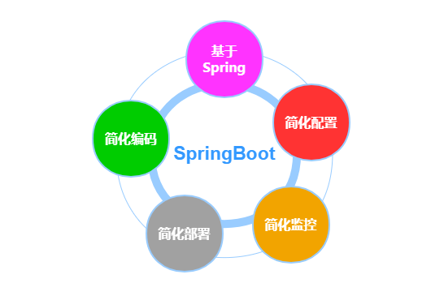
项目技术-SpringBoot
（a）遵循习惯优于配置的原则：
使用springboot只需要很少的配置，大多数使用默认配置即可
（b）项目快速搭建
springboot帮助开发者快速搭建spring框架，可无需配置的自动整合第三方框架
（c）提供starter简化Maven配置
springboot提供了一系列的start pom用来简化maven依赖
（d）自动配置spring
springboot会根据我们项目中类路径的jar包，为jar包的类进行自动装配bean
SpringBoot特性图

Slide 8
项目范围
场景范围：
适用对象：
本项目是一个单体项目，属于中小型级别。其适用的场景范围稍微局限，主要适用于低维护成本，轻量级服务器部署。
1.使用对象：
本项目主要面向的使用对象为高校的学生，使其有一个进行信息规范和集中的线上统一平台进行以二手书籍、宿舍小物件和其它类的二手物品作为交易对象的买卖活动。
2. 管理对象：
本项目需要有专门管理系统的后台人员，负责处置旧物商品的上架、下架和订单管理等任务，保证系统商品和订单及时更新。

Slide 9
P-3
项目系统总体设计

Slide 10
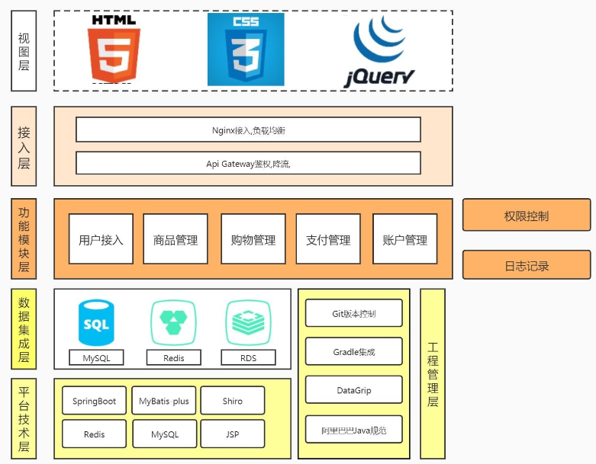
系统体系结构
5层结构体系
平台技术层，主要包含后台编码的涉及范围。
数据集成层，主要包含数据库的增删查改操作技术。
功能模块层，主要包含项目中的主体功能。
接入层，主要包含前后端对接的技术。
视图层，主要包含HTML、CSS和jQuery这三者。
带角钢的自复位节点

Slide 11
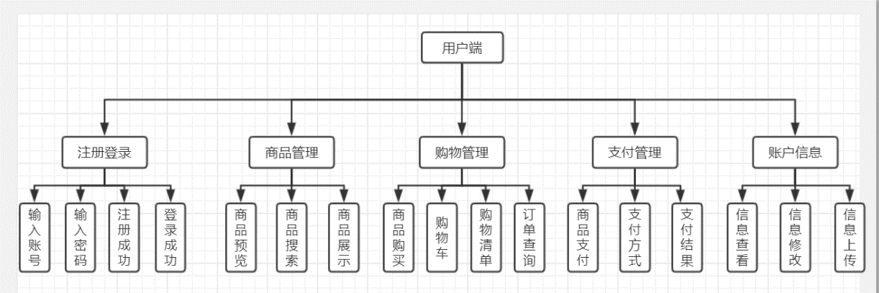
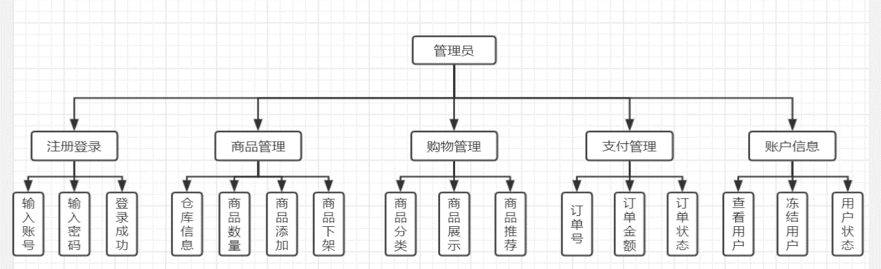
系统功能结构
本项目是一个基于web的校园旧物回收买卖系统，系统开发分为前台和后台两个主体部分。

Slide 12
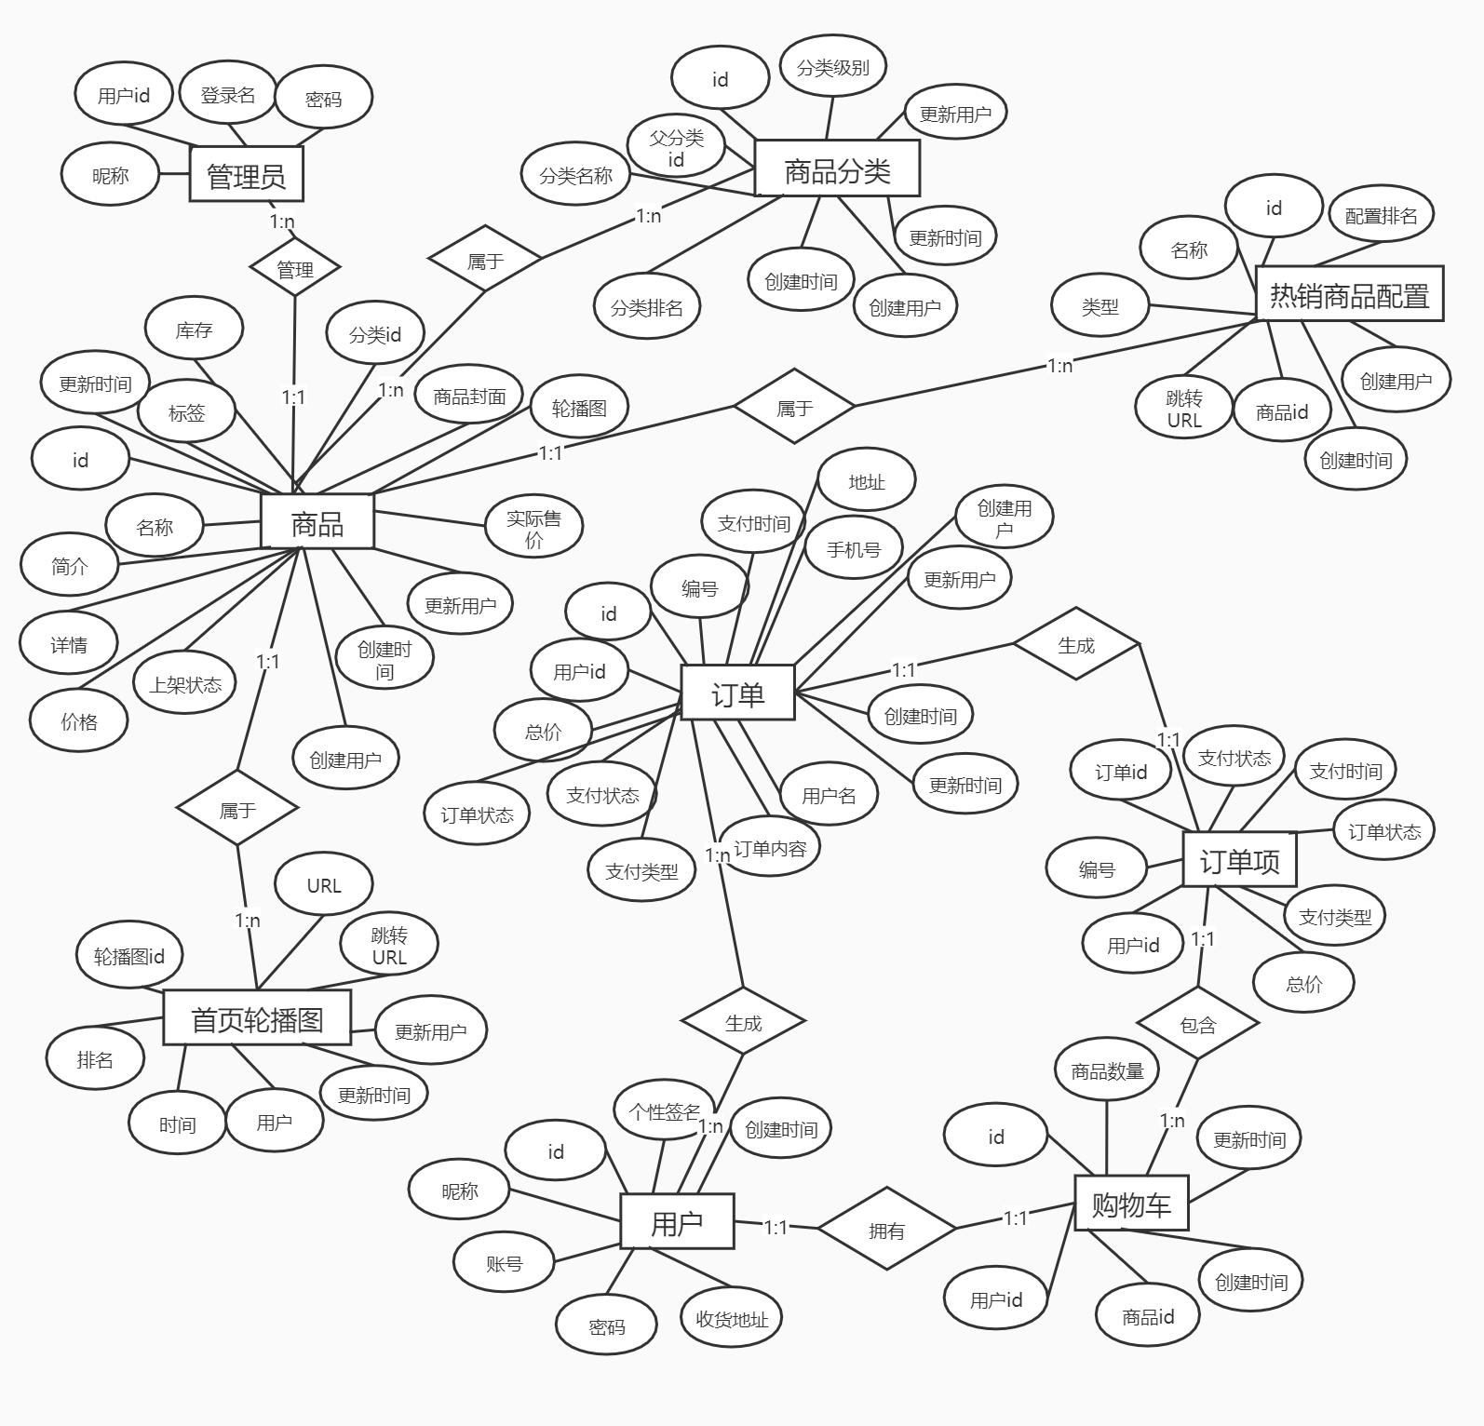
系统数据结构
本数据库的设计大致分为：根据前台静态页面分析功能需求、确定用户操作属性、画具体E-R图和最后确立数据库的物理结构，本项目根据此流程首先建立了具体的E-R图：

Slide 13
P-4
项目需求详细设计与实现

Slide 14
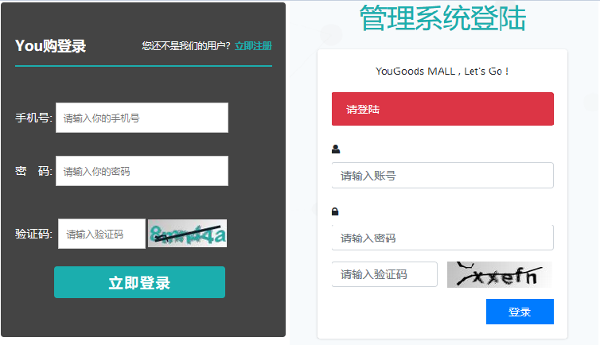
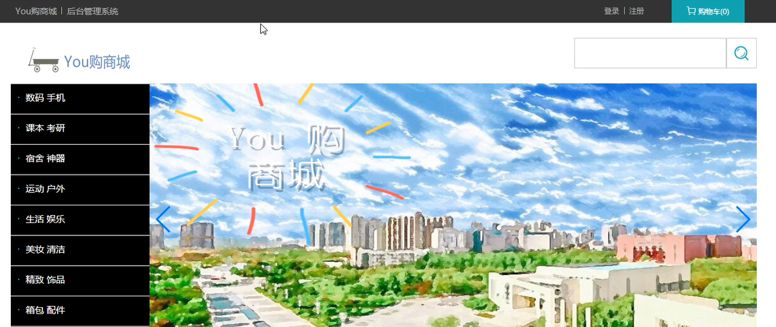
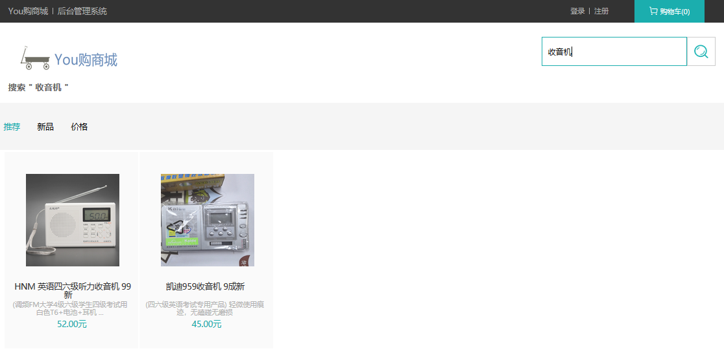
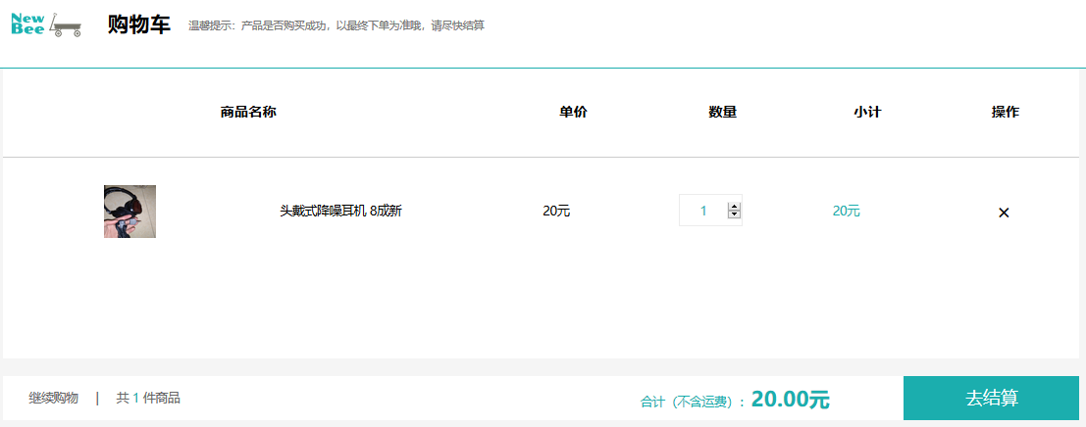
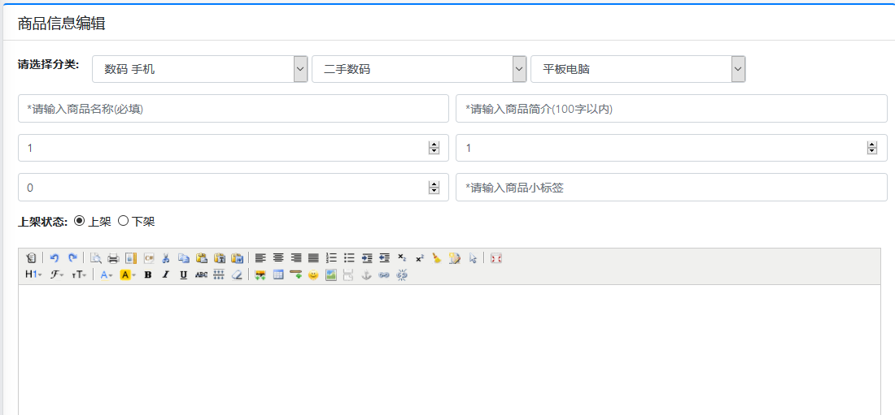
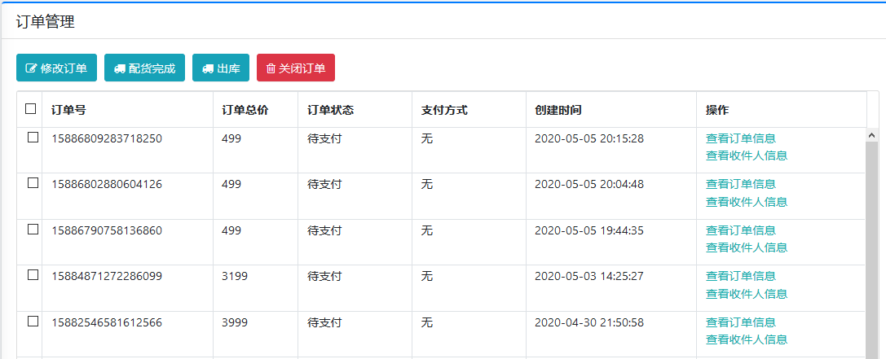
功能性需求
前后台公共功能模块
·You购商城登录注册功能
业务的基础内容,主要用于进行前后台系统权限分离，在登录You购商城时，我们需要进行管理员和普通用户的权限划分
You购商城登录注册
用户主页
前台详细设计
·商品搜索 ·商品分类
·购物车操作 ·首页轮播
·订单结算 ·订单流程
·个人中心
前台商品搜索
前台购物车结算
后台详细设计
·商品管理 ·订单管理
·轮播图管理 ·用户管理
·分类管理 ·推荐设置
后台商品管理
后台订单管理

